Slide 1
PostgreSQL & PGADMIN
설치 및 실습
  2024. 03.13

Slide 2
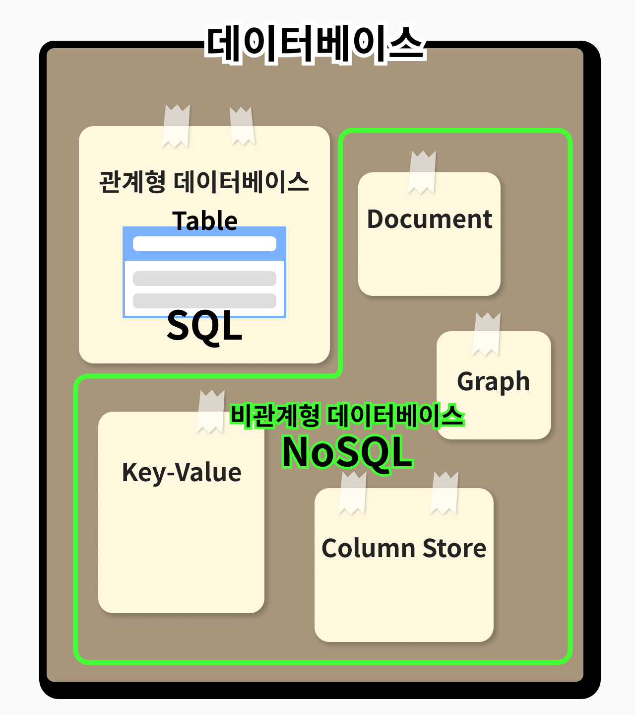
DBMS 와 DBMS 종류
DBMS (DataBase Management System)
  사용자와 DB사이에서 사용자 요구에 따라 정보 생성 및 DB를 관리해주는 소프트웨어
SQL (Structured Query Language)
  DB 관리 시스템의 데이터를 관리하기위해 만들어짐.
  DB 검색 관리 및 스키마 생성 수정, 접근 조정을 위해 고안됨.
DBMS 시스템은 크게 RDBMS와 NOSQL로 나뉨.
  사용하고자 하는 용도에 따라 선택하는 DB가 다름.

Slide 3
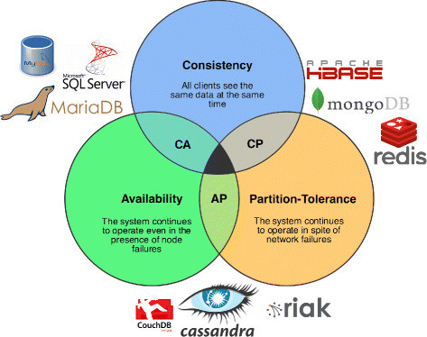
CAP 이론
일관성(Consistency): 모든 노드는 동일한 데이터를 동시에 본다.
  추가 읽기를 허용하기 전에 여러 노드를 업데이트하여 일관성을 확보한다.
가용성(Availability): 모든 요청은 성공이나 실패에 대한 응답을 받아야 한다.
  가용성은 서로 다른 서버에 데이터를 복제함으로써 달성된다.
분할 내성(Partition tolerance): 메시지 손실 또는 부분 장애에도 불구하고 시스템은 계속 작동한다.
  분할 내성이 있는 시스템은 전체 네트워크 내의 장애수와 상관없이 계속해서 얼마든지 지속할 수 있다.
  노드와 네트워크의 조합에 걸쳐 데이터가 충분히 복제되어 간헐적인 가동 중단을 통해 시스템을 유지할 수 있다.
Reference

Slide 4
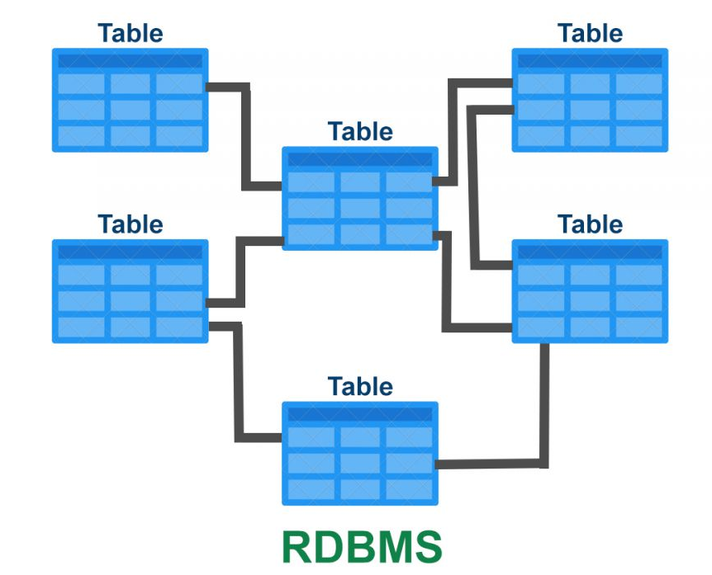
RDBMS
RDBMS
  Relation ship(R)
  모든 데이터를 2차원 테이블 형태로 표현하는 DB
  테이블이 다른 테이블들과 관계를 맺고 모여 있는 집합체.
  관계를 나타내기 위해 외래 키(foreign key)사용 하며 조인을 통해 데이터 추출.
장점
  RDBMS는 위에서 설명을 하였듯이 정해진 스키마에 따라 데이터를 저장하여야 하므로 명확한 데이터 구조를 보장.
  각 데이터를 중복없이 한 번만 저장 가능
  ACID 보장
  Index를 통한 테이블 검색속도 향상
단점
  테이블간 테이블 간 관계를 맺고 있어 시스템이 커질 경우 JOIN문이 많은 복잡한 쿼리가 문제 될 수 있음.
  스키마로 인해 데이터가 유연하지 못함.
ORDBMS
  기존 RDBMS의 안전한 성능과 객체 지향 모델을 지원
  테이블 상속, 사용자 정의 타입 지원
  참조 타입 지원

Slide 5
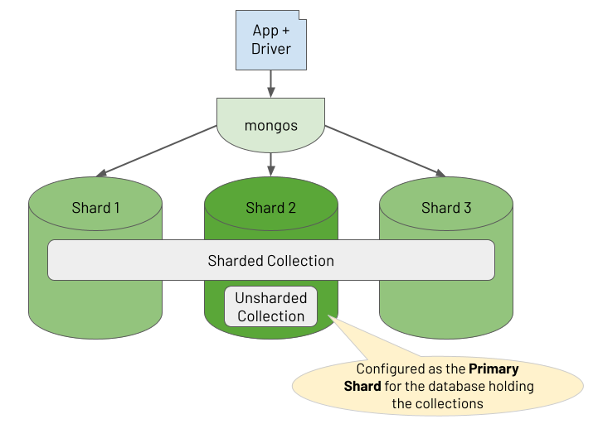
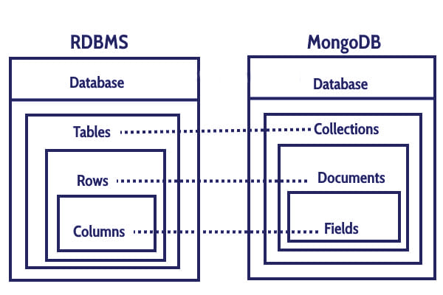
NOSQL
Not only SQL
  Document,key:value,graph와 같은 형식의 데이터 관리
  수평 확장 가능한 분산 시스템에 초점을 둠.
  Schema-less
  완화된 ACID

Slide 6
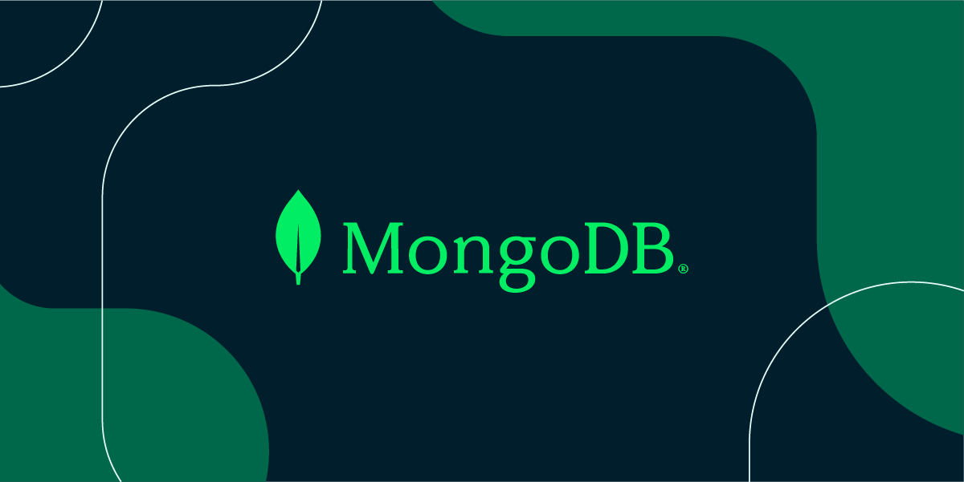
MongoDB
C-P 조건 만족
Document storage
인덱스 지원
복제 & 고 가용성
Auto-Sharding
Map/Reduce

Slide 7
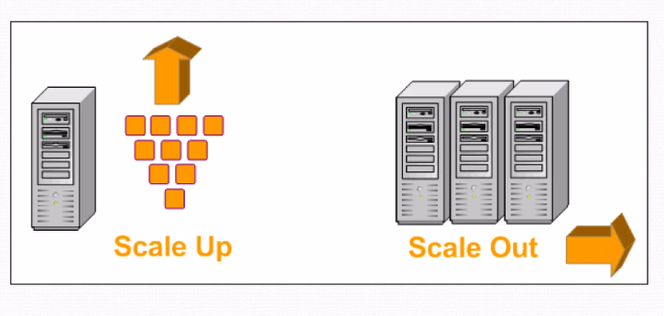
RDBMS vs NOSQL
 | RDBMS | NOSQL
적합한 사용예 | 데이터 정합성이 보장되어야 하는 은행 시스템 | 낮은 지연 시간, 가용성이 중요한 SNS 시스템
데이터 모델 | 정규화와 참조 무결성이 보장된 스키마 | 스키마가 없는 자유로운 데이터 모델
트랜젝션 | 강력한 ACID 지원 | 완화된 ACID(BASE)
확장 | 하드웨어 강화(Scale up) | 수평 확장 가능한 분산 아키텍처(Scale out)
API | SQL 쿼리 | 객체 기반 API 제공

Slide 8
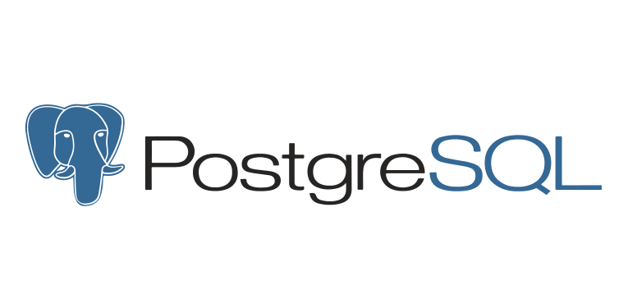
PostgreSQL?
PostgreSQL 엔터프라이즈급 오픈소스 데이터베이스 관리 시스템.
확장성과 SQL 규정 준수를 위한 관계형 및 비관계형 쿼리에 대해 SQL과 JSON을 모두 지원합니다. PostgreSQL 다음과 같은 고가의 상용 데이터베이스에서만 사용할 수 있는 고급 데이터 유형 및 성능 최적화 기능을 지원.
PostgreSQL은 Ingres(Interactive Graphics Retrieval System)에 뿌리를 두고 있다.
초기 개발 단계부터 완벽한 ACID와 MVCC를 지원하는 아키텍쳐로 설계된 PostgreSQL은 대용량의 복잡한 트랜잭션 처리를 위한 RDBMS이다.
과거 IBM에서 작성된 RDBMS의 화이트페이퍼를 기반으로 Oracle, DB2 그리PostgreSQL이 구현되었기 때문에 mysql이나 mariaDB와 같은 오픈소스 제품과 달리 PostgreSQL의 경우 상용RDBMS 급의 기능을 제공함.

Slide 9
PostgreSQL Feature
오픈 라이센스
ACID 보장
  원자성 - Atomicity
    트랜잭션의 작업 내용이 데이터베이스에 모두 반영되거나, 아예 반영되지 않아야 함
    작업 단위를 일부분만 실행하지 않음.
  일관성 - Consistency
    트랜잭션이 성공적으로 완료되면 일관적인 DB상태(Datatype이 변하지 않는것 등의 상태 변화가 일어나지 않는것)를 유지.
  격리성 - Isolation
    하나의 트랜잭션 작업이 수행 시 다른 트랜잭션 작업이 중간에 수행될 수 없음.
    트랜잭션 작업 사이의 간섭이 있어선 안되고, 서로 간섭불가.
  지속성 - Durability
    트랜잭션이 성공적으로 완료되면 수행된 트랜잭션은 영원히 반영됨.
    commit을 통하여 트랜잭션 작업 내용을 완료.
다중버전 동시성 제어 제공(MVCC).
  동시성 제어란?
    다수의 사용자가 동시에 DBMS 트랜잭선을 일으켜 상호간섭이 발생하는 사항에서 Database를 보호하는 통제방법.
    동시성의 허용은 DBMS의 일관성에 큰 위해를 가하기때문에 이에 대한 처리가 중요.
  데이터에 접근하는 사용자는 갱신/변경된 데이터를 다른 이전 데이터와 버전을 달리해 관리하여 이를 기반으로 일관성 유지.

Slide 10
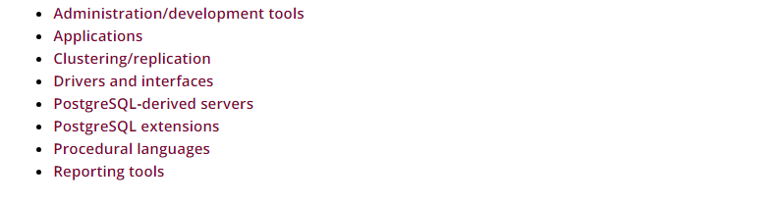
PostgreSQL Feature
PostgreSQL 관련 인터페이스, 확장 프로그램 및 소프트웨어는 매우 다양하게 개발되고 지원되고있음.
목록

Slide 11
PostgreSQL vs MySQL
최대 DB 크기(Database Size) | 무제한 | 무제한
최대 테이블 크기(Table Size / 8KB 기준) | 32TB | 32TB
최대 레코드 크기(Row Size) | 16TB | 512GB
최대 컬럼크기(Field Size) | 1GB | 4GB
테이블 당 최대 레크드 개수(Rows per Table) | 무제한 | 무제한
테이블당 최대 컬럼 개수(Column per Table) | 1,600 | 1,017
테이블당 최대 인덱스 개수(Indexes per Table) | 무제한 | 64
최대 DB 크기(Database Size) | 무제한 | 무제한

Slide 12
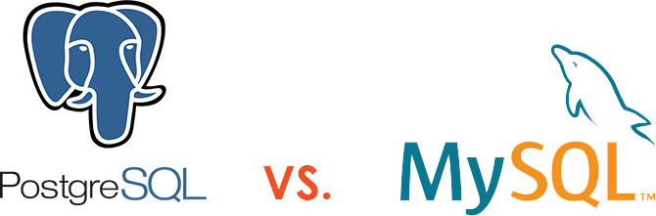
PostgreSQL vs MySQL
 | PostgreSQL | MySQL
Implementation programming language | C | C/C++
ACID | Yes | Yes
Storage engine | Single storage engine | Multiple storage engines e.g., (InnoDB and MyISAM)
Full-text search | Yes | Yes (Limited)
DROP TABLE | Support CASCADE option to drop table’s dependent objects e.g., tables and views. | Does not support CASCADE option.
TRUNCATE TABLE | PostgreSQL TRUNCATE TABLE supports more features like CASCADE, RESTART IDENTITY, CONTINUE IDENTITY, transaction-safe, etc. | MySQL TRUNCATE TABLE does not support CASCADE and transaction safe i.e,. once data is deleted, it cannot be rolled back.
Data types | Support many advanced types such as array, hstore, and user-defined type. | SQL-standard types
Reference PostgreSQL vs MySQL

Slide 13
PostgreSQL vs MySQL
 | PostgreSQL | MySQL
FULL OUTER JOIN | Yes | No
INTERSECT | Yes | No
EXCEPT | Yes | No
Partial indexes | Yes | No
Bitmap indexes | Yes | No
Expression indexes | Yes | No
Covering indexes | Yes (since version 9.2) | Yes.
Triggers | Support triggers that can fire on most types of command, except for ones affecting the database globally e.g., roles and tablespaces. | Limited to some commands
Partitioning | RANGE, LIST | RANGE, LIST, HASH, KEY, and composite partitioning using a combination of RANGE or LIST with HASH or KEY subpartitions
Connection Scalability | Each new connection is an OS process | Each new connection is an OS thread
Reference PostgreSQL vs MySQL

Slide 14
Feature comparison
DB Name | MongoDB | MySQL | PostgreSQL
Primary database model | Document Store | Relational DBMS | ORDBMS
Scondary Database models | Spatial DBMS Search engine info Time Series DBMS | Document Store Spatial DBMS | Document Store Spatial DBMS
Data schema | Schema-free | 필요 | 필요
Xml support | X | 지원 | 지원
Secondary indexes | 지원 | 지원 | 지원
SQL | MongoDB BI | 지원 | 지원
Server-side scripts | JavaScript | PL/PGSQL | PL/PGSQL PL/PYTHON PL/JAVA
Reference
  DBEngine

Slide 15
Feature comparison
DB Name | MongoDB | MySQL | PostgreSQL
Partitioning methods | Sharding | horizontal partitioning, sharding | partitioning by range, list,hash
Replication methods | Multi-Source replication Source-replica replication | Multi-source replication Source-replica replication | Source-replica replication
MapReduce | Yes | no | no
Consistency concepts | Eventual Consistency Immediate Consistency | Immediate Consistency | Immediate Consistency
Foreign keys | no | yes | yes
Concurrency | yes | yes | yes
Durability | yes | yes | yes
In-memory capabilities | yes | yes | no

Slide 16
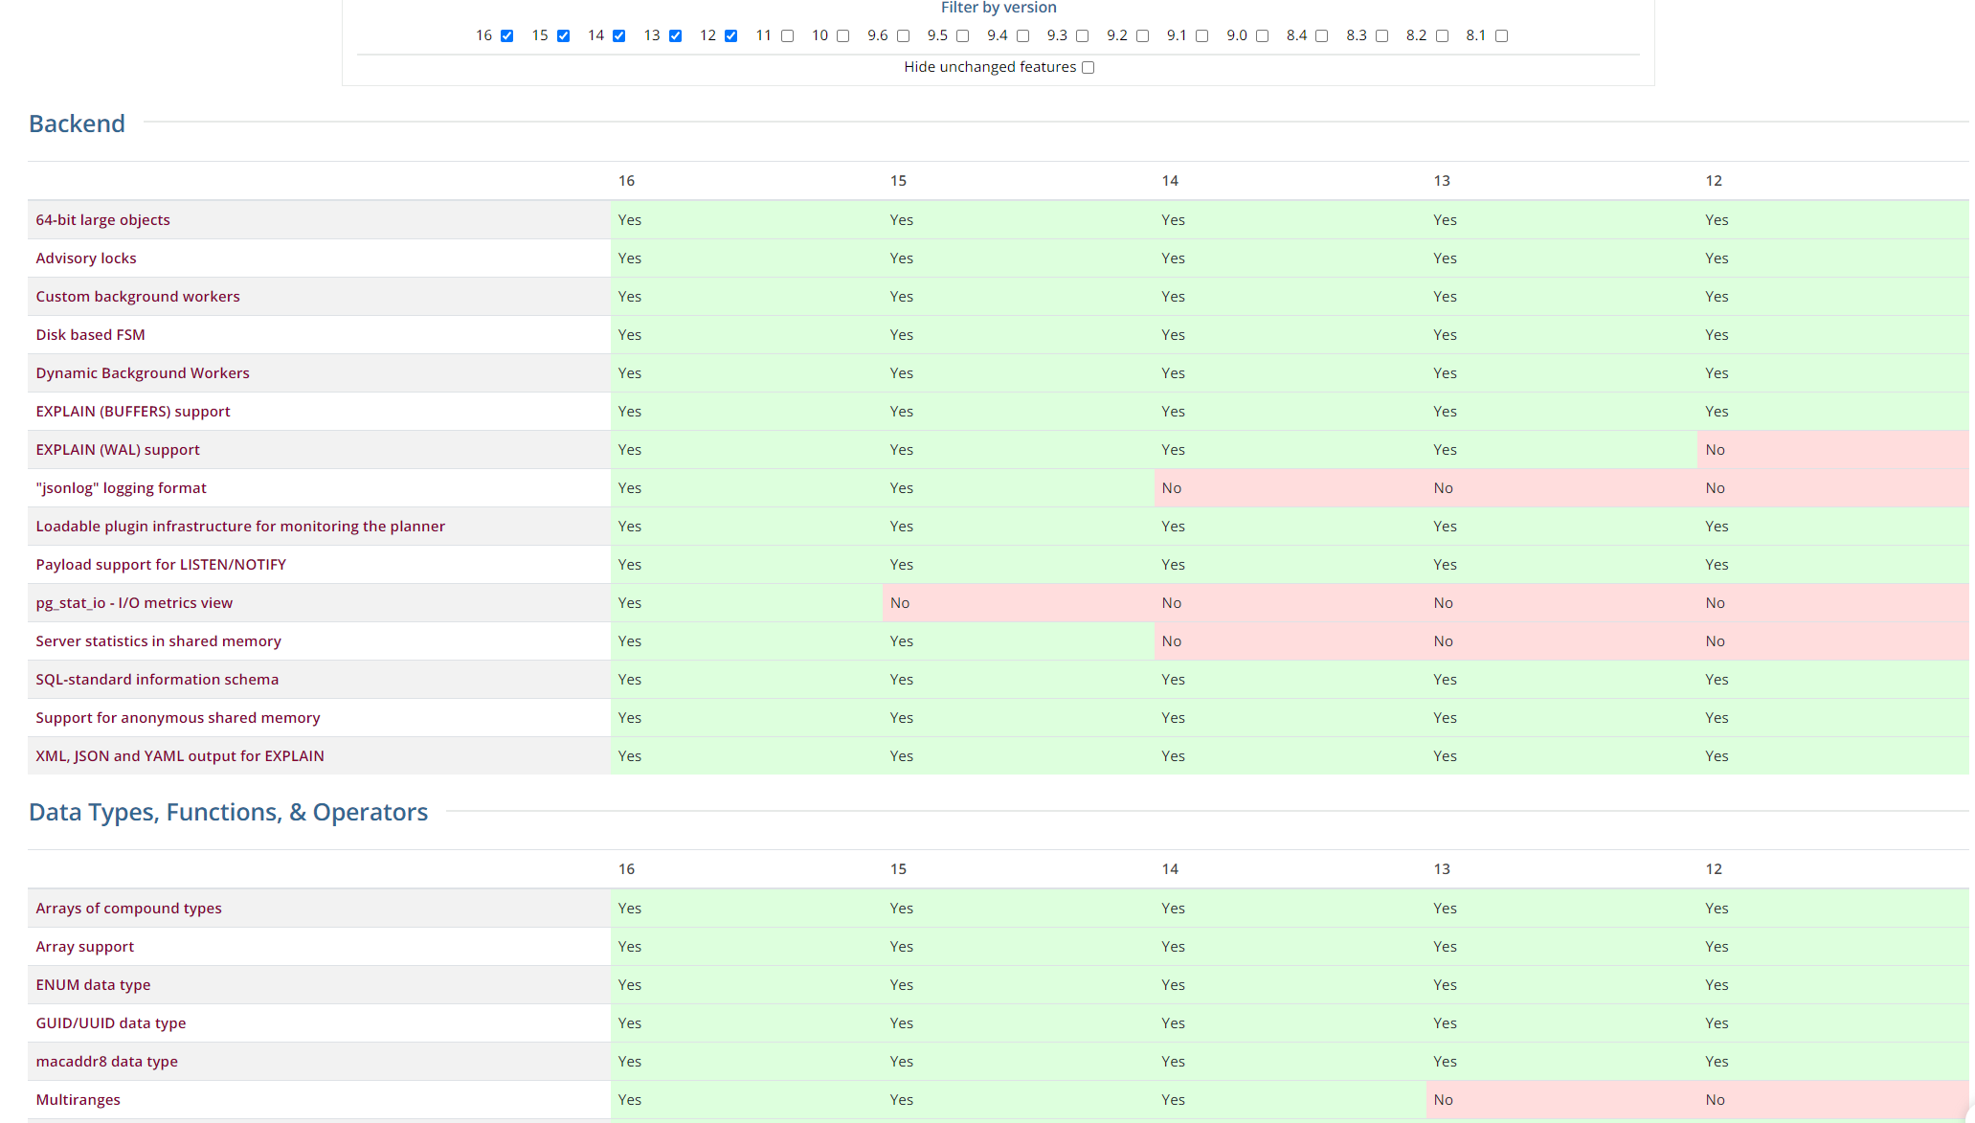
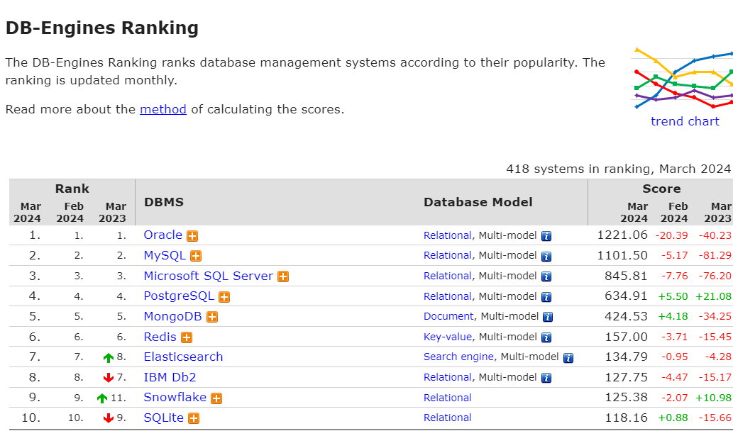
Current PostgreSQL
Feature

Slide 17
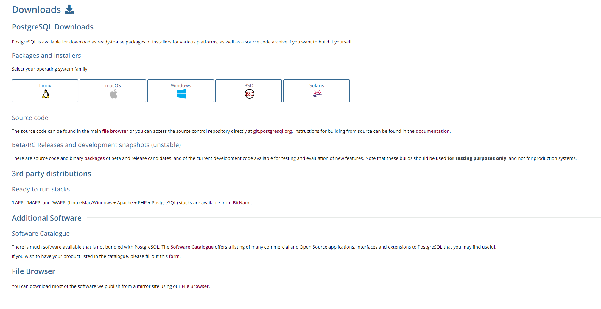
Install
Website

Slide 18
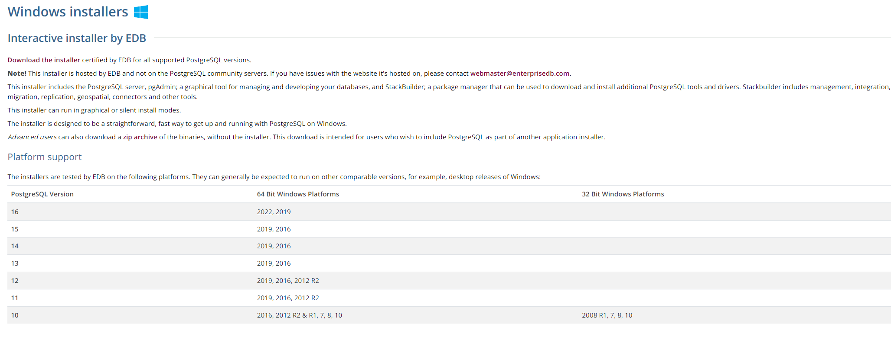
Install

Slide 19
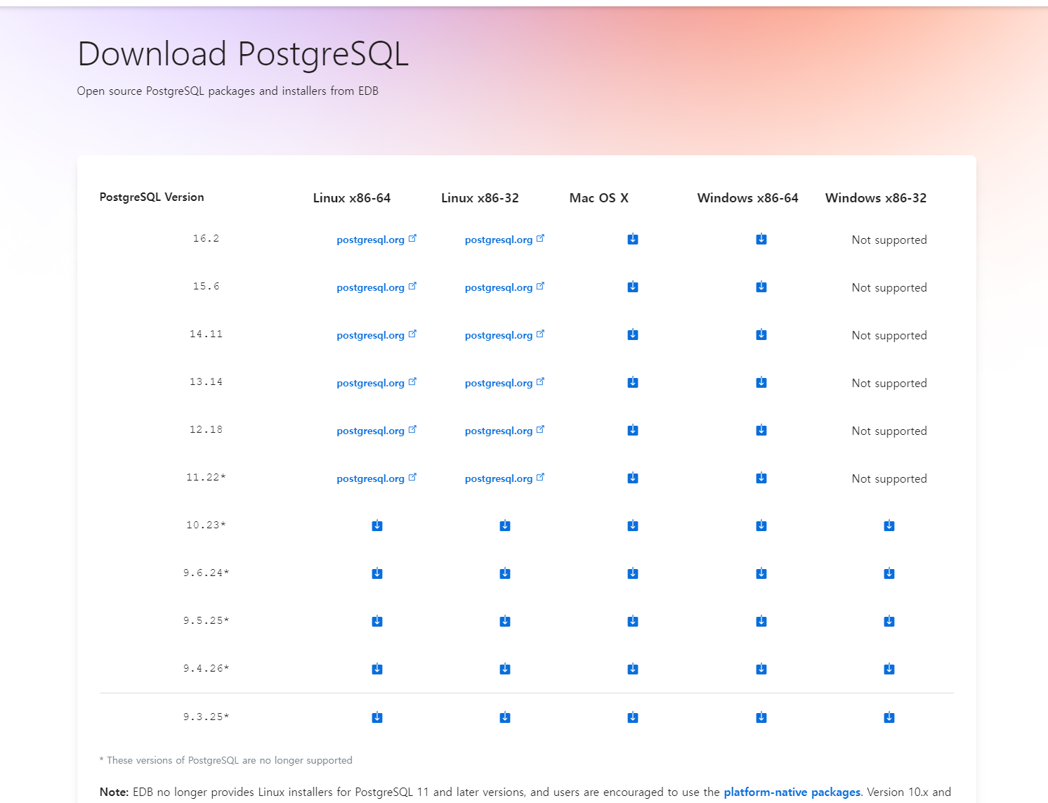
Install
Select OS

Slide 20
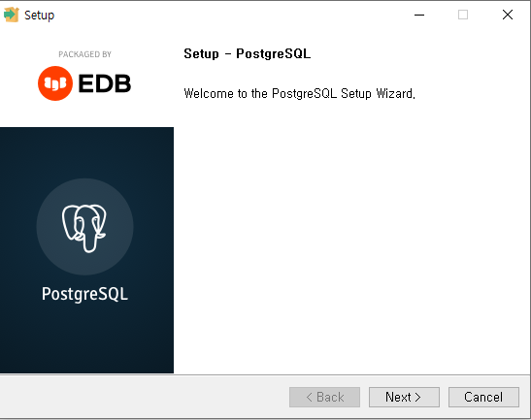
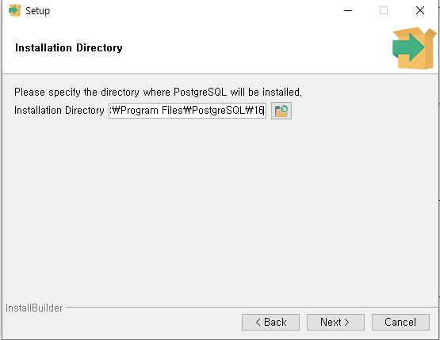
Install

Slide 21
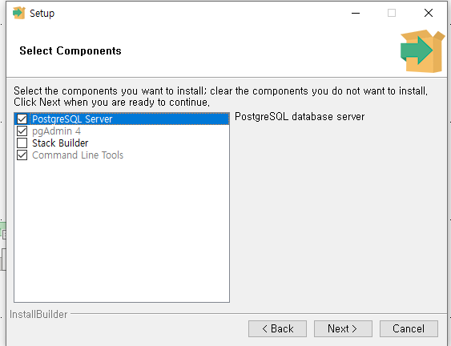
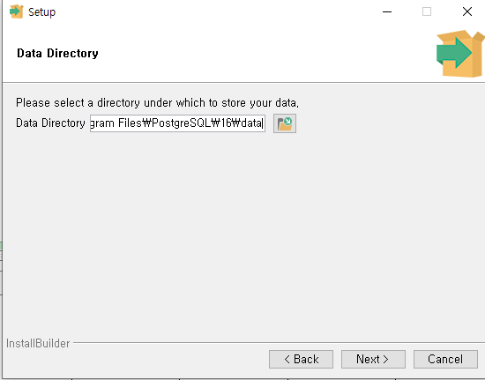
Install
StackBuilder
  Postgresql extension installer

Slide 22
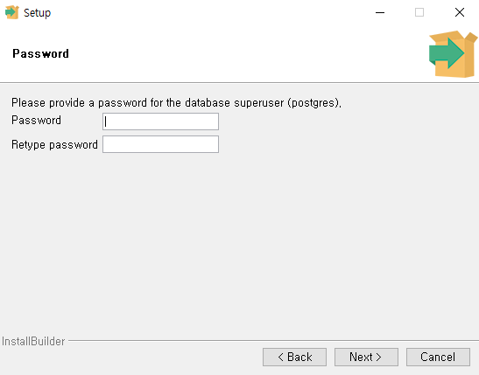
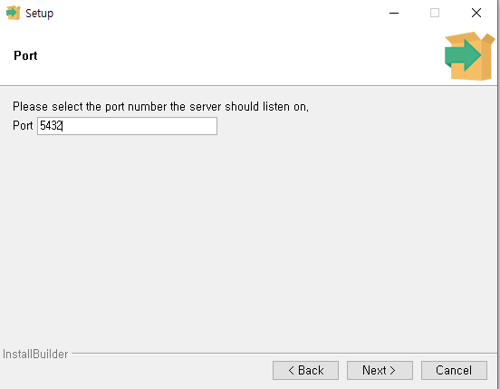
Install
Setup password

Slide 23
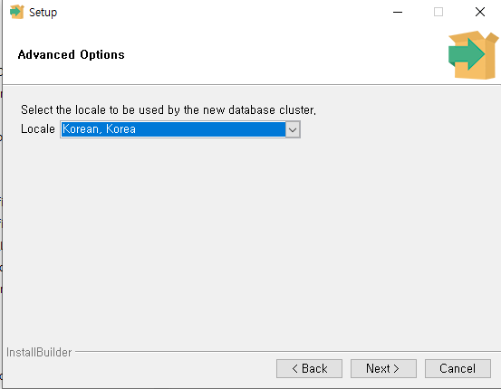
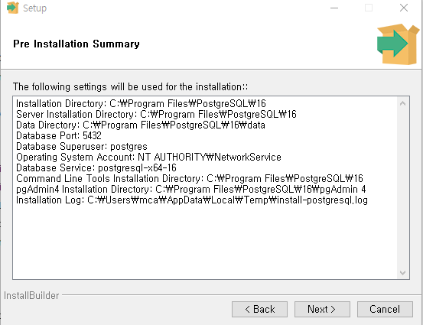
Install

Slide 24
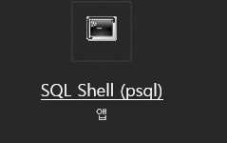
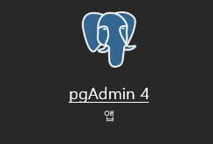
Install
설치 완료후 다음의 program이 설치되어있음.
  Psql(shell)
    Command promp를 통해 DB 접근
  Pgadmin4
    GUI를 통해 DB 접근.

Slide 25
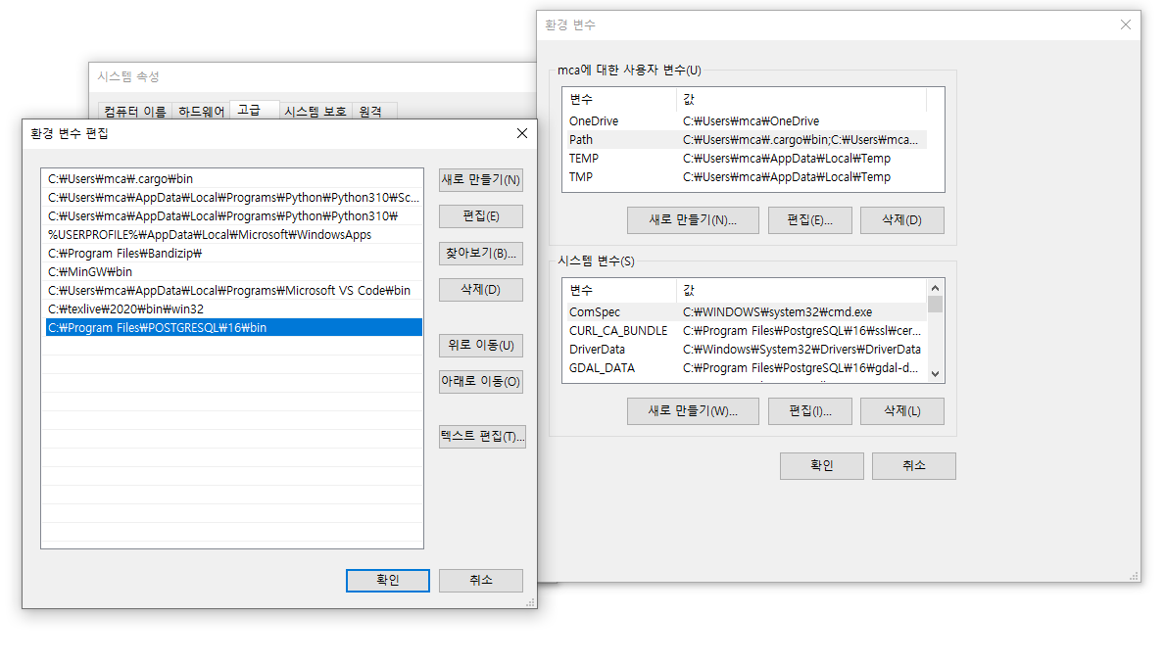
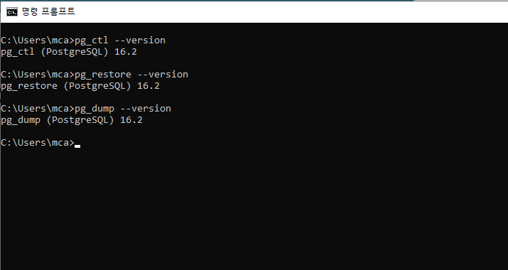
Install
시스템 환경 변수 설정
  환경 변수 설정을 통해 아래와 같은 tool 사용가능.
  pg_ctl (서버 제반 작업 수행)
  pg_dump (database backup)
  pg_restore (database 복구)

Slide 26
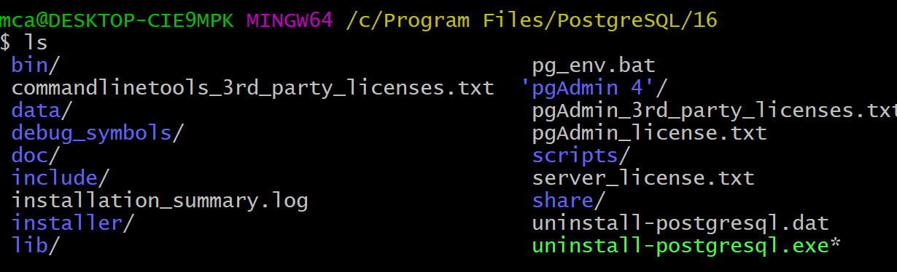
PostgreSQL 디렉터리 구조
DB 디렉토리 구조
  앞의 pg_ctl, pg_dump, pg_restore와 같은 tool을 사용할때 디렉토리 혹은 안의 파일을 지정하여 서버 실행, 백업, 복구를 수행가능.
디렉토리 | 내용
bin | PostgreSQL(DB)에서 사용하는 실행파일 위치
data | DB의 Data 디렉토리
doc | Documentation 파일 위치
include | Header files 위치(cluster 생성시에 사용됨)
lib | PostgreSQL(DB)에 필요한 library 위치
pgAdmin4 | 그래픽 관리자 Tool
stackbuilder | GUI기반의 업데이트 및 extension 설치 관리 Tool
Uninstall-postgresql | PostgreSQL 제거를 위한 uninstall 파일
Uninstall-postgresql.dat

Slide 27
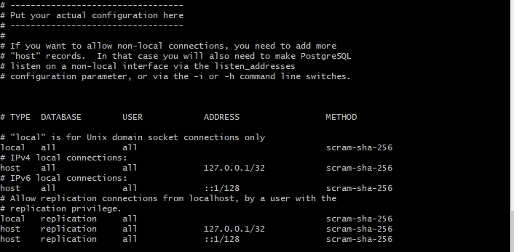
주요 환경 설정 파일
원격접속을 위한 클라이언트 인증설정 파일 : data/pg_hba.conf
  원격지에서의 접속을 위한 클라이언트 인증에 대한 설정을 지정해주는 파일로 Type, Database, User, Address, Method 로 구분하여 설정.
  예를 들어서 localhost와 특정IP 대역으로부터의 모든 접속은 반드시 패드워드를 입력해야 접속이 가능하도록 설정하고 싶을 경우 아래와 같이 설정가능.
  혹은 모든 대역에 대하여 접속이 가능하도록 하려면, ADDRESS 부분에 대하여 0.0.0.0/0 으로 설정.

Slide 28
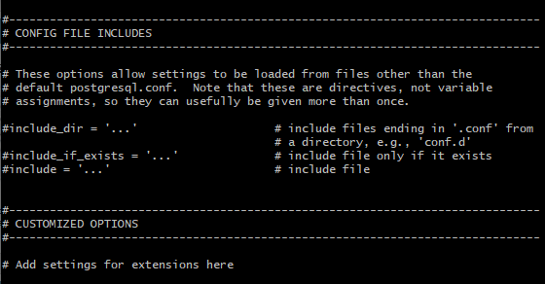
주요 환경설정 파일
PostgreSQL(DB) 튜닝과 환경설정 파일 : data/postgresql.conf
  PostgreSQL(DB)에 대한 환경설정 값에 대해서 postgresql.conf 파일을 이용하여 설정할 수 있다.
  PostgreSQL(DB)의 port 정보나 address(IP) 값을 설정해 줄 수 있으며 DB에 대한 튜닝 또한 이 파일에서 관리 가능.

Slide 29
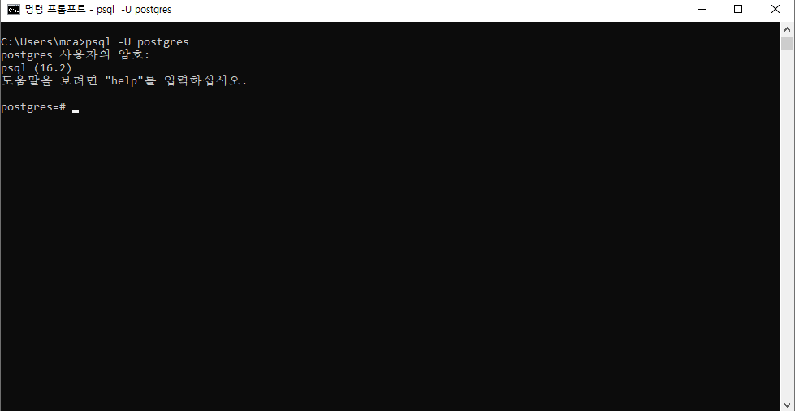
Connect to Postgresql
CMD
  psql –U postgres 명령어로 간단하게 접속가능
  그외의 여러 option들은 psql 실행시 default값이 지정되어 있기 때문에 필요에 따라 생략가능.
  그외 options

Slide 30
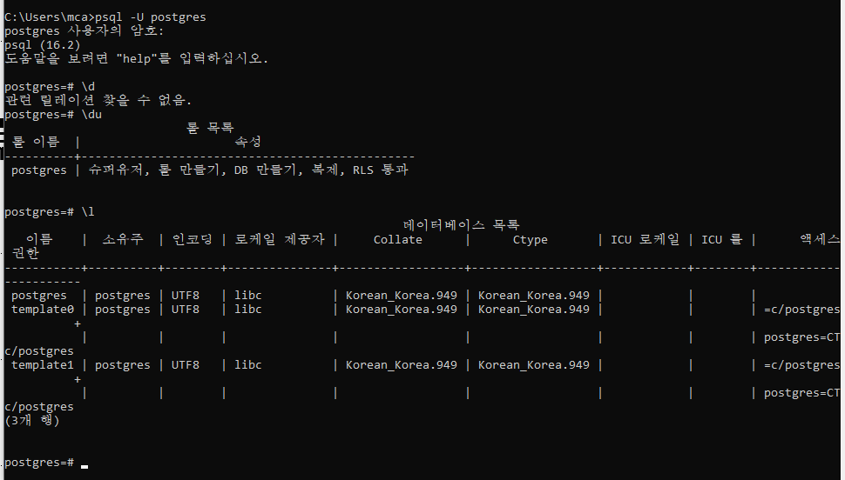
Psql command
\dt
  테이블 릴레이션 목록 출력
\du
  실행중인 데이터베이스의 유저 목록 출력
\l or \list
  생성된 데이터베이스 목록 출력
\c or \connect
  데이터베이스 연결
이외 DDL, DML, DCL을 수행 가능.

Slide 31
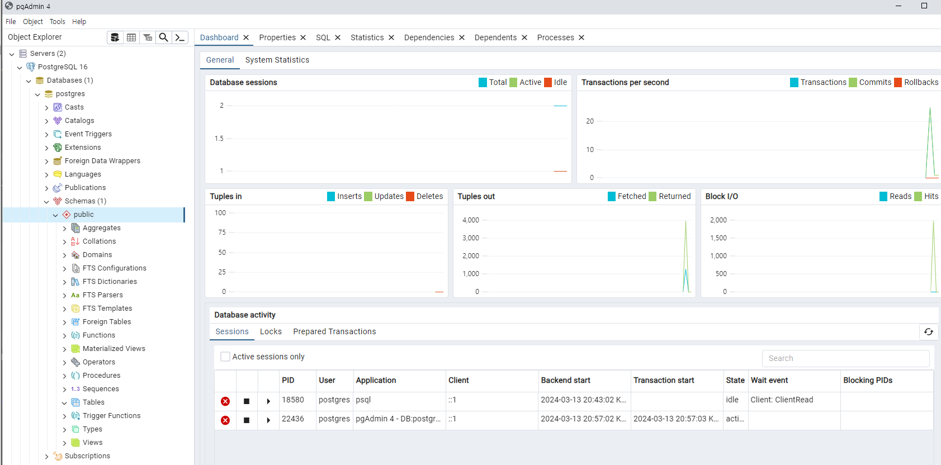
Pgadmin
Postgresql GUI tool
Command prompt 기반보다 사용하기 쉬움
DB에대한 관리 및 접근 뿐만 아니라 모니터링을 위한 정보도 제공하고있음.

Slide 32
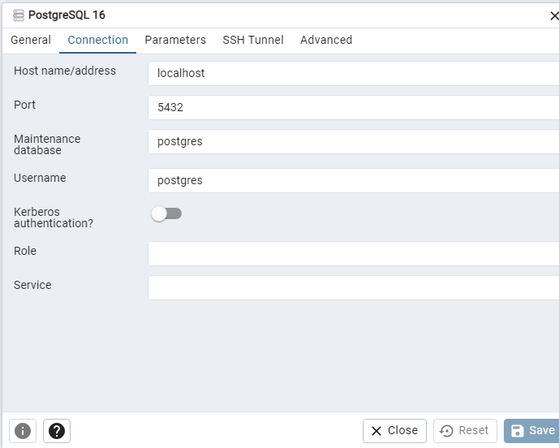
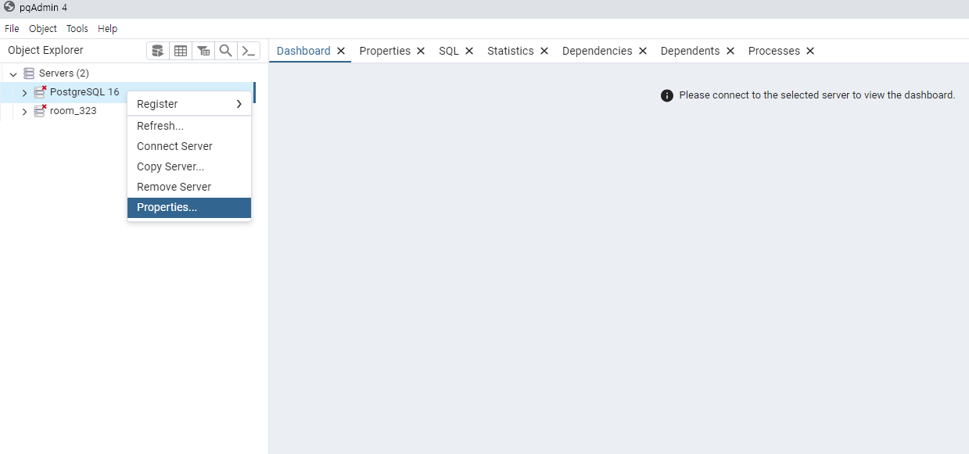
Pgadmin
Servers
  여러 서버에대해 접근하기 위한 탭 여러 서버를 등록할수있음.
  Server
    기본적으로 기기에 설치된 DB에 접근하기위해 server와 연결함
    다른 호스트나 원하는 user 계정으로 연결을 원할시 server properties 변경가능.
    localhost는 자신 컴퓨터를 의미.

Slide 33

Pgadmin
연결 성공시 아래와같은 화면이 출력됨.
Databases 탭 (DB Databases 에 대한 조작 가능)
Roles( DB관리 계정에 대한 조작 가능)

Slide 34
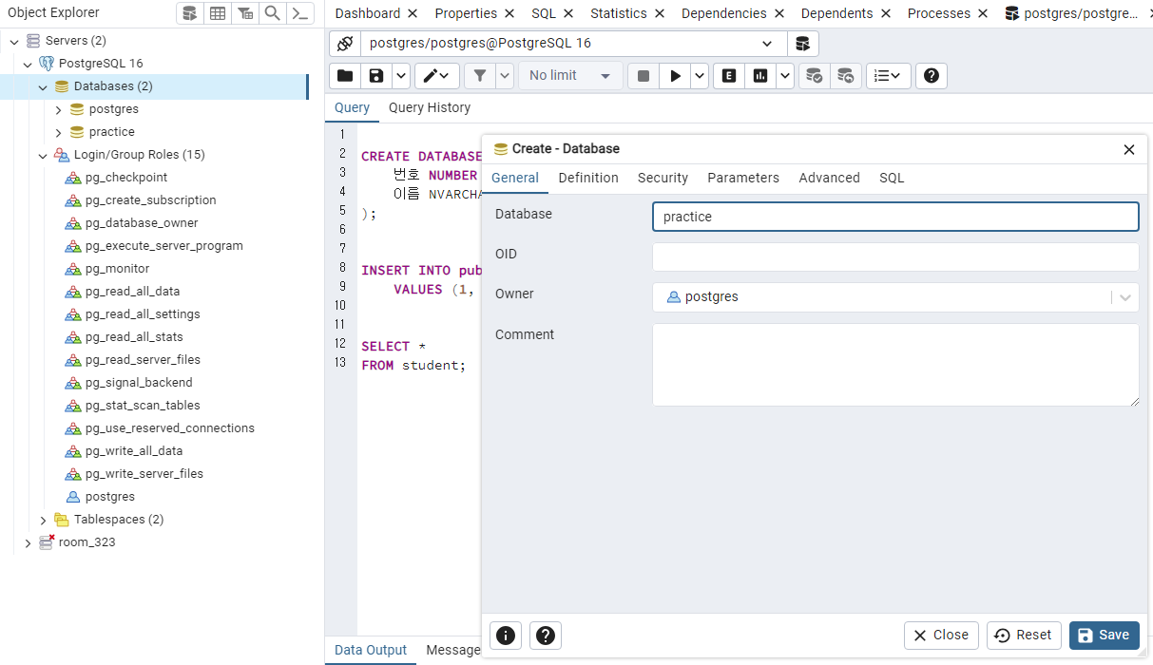
Pgadmin Database 생성
Pgadmin에서 데이터베이스 생성
  Databases 탭을 우클릭하여 생성가능.
  DB명과 그에 대한 제약사항을 클릭을 통해 정의하여 생성할수있음.

Slide 35
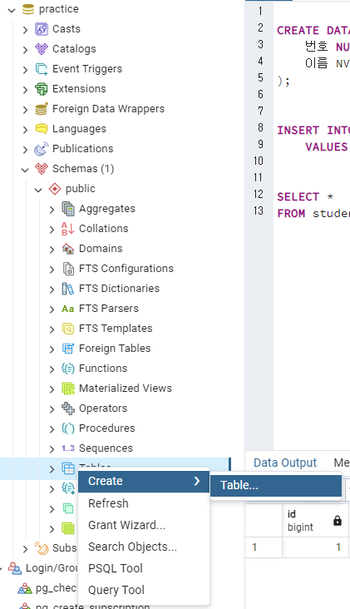
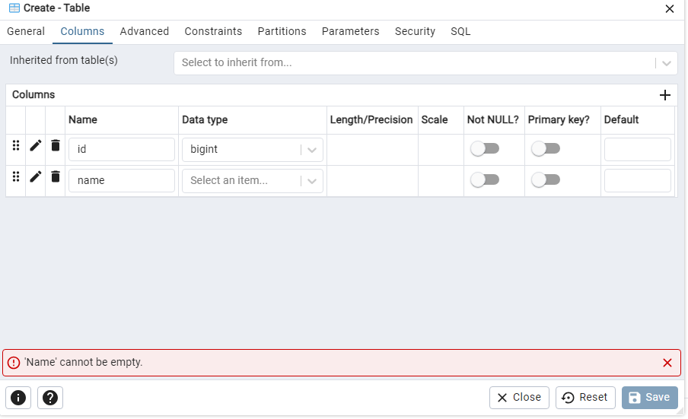
Database에 Table 생성 (1)
DB 탭을 펼치면 schemas 아래와 같은 탭을 볼수있음.
  Schema는 DB내에서 사용되는 테이블 함수 사용자 정의 데이터 등 전반적인 기능의 구조를 보여줌.
  테이블 탭을 우클릭하여 간단한 조작을 통해 Table 생성 가능.
    General 탭에서 테이블 정의.
    Columns 에서 테이블에 들어갈 데이터의 타입과 열을정의 할수있음.

Slide 36
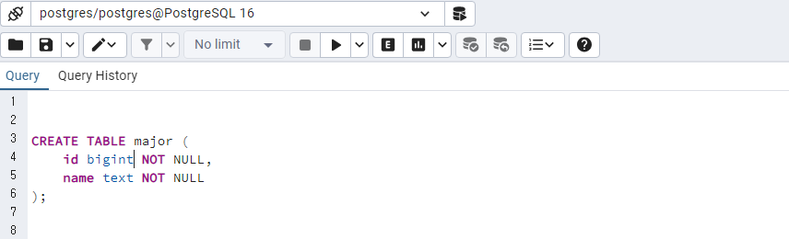
Database에 Table 생성 (2)
그외에 우클릭을 통해 Query Tool을 이용하여 Table 생성가능.
Query Tool을통해 DB의 SQL을 수행하게 할수잇음.
F5 혹은 재생버튼을 클릭하여 생성할수있음.

Slide 37
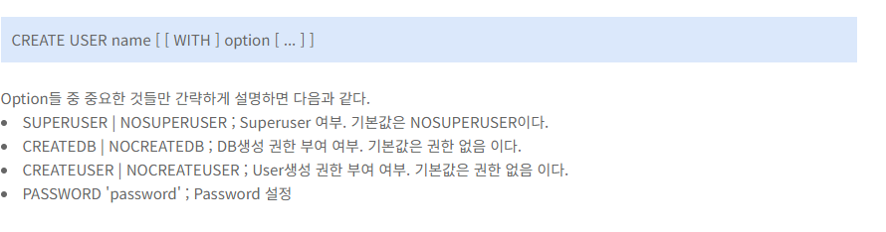
실습 과제
Pgadmin의 혹은 cmd창에서 psql을 이용하여 설치한 db에 연결하고 본인이름의 user생성.
예) CREATE USER ryu SUPERUSER;

Slide 38
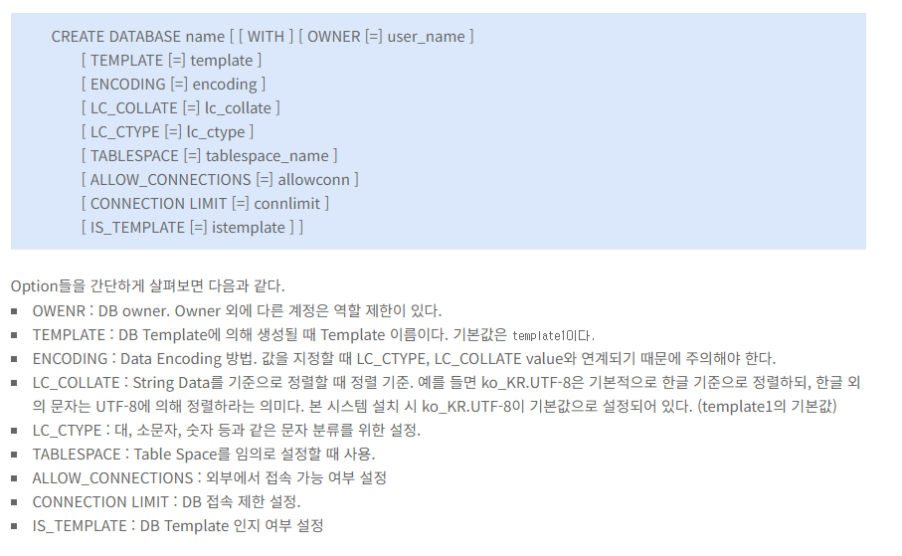
실습과제
Pgadmin의 혹은 cmd창에서 psql을 이용하여 설치한 db에 연결하고 database 생성.
  Username과 같은 이름으로 database 생성할것.
예) CREATE DATABASE ryu;

Slide 39
실습과제
본인이름의 database에 major 테이블을 생성 본인 학번과 이름을 삽입.
  Table 생성 DDL과 레코드 삽입을 위한 DML 은 다음과같음.
삽입한 테이블 정보 출력.
CREATE TABLE major (
id bigint NOT NULL,
name text NOT NULL
);
INSERT INTO public.major(id, name)
VALUES (‘본인학번’, '본인이름’);
SELECT *
FROM major;

Slide 40
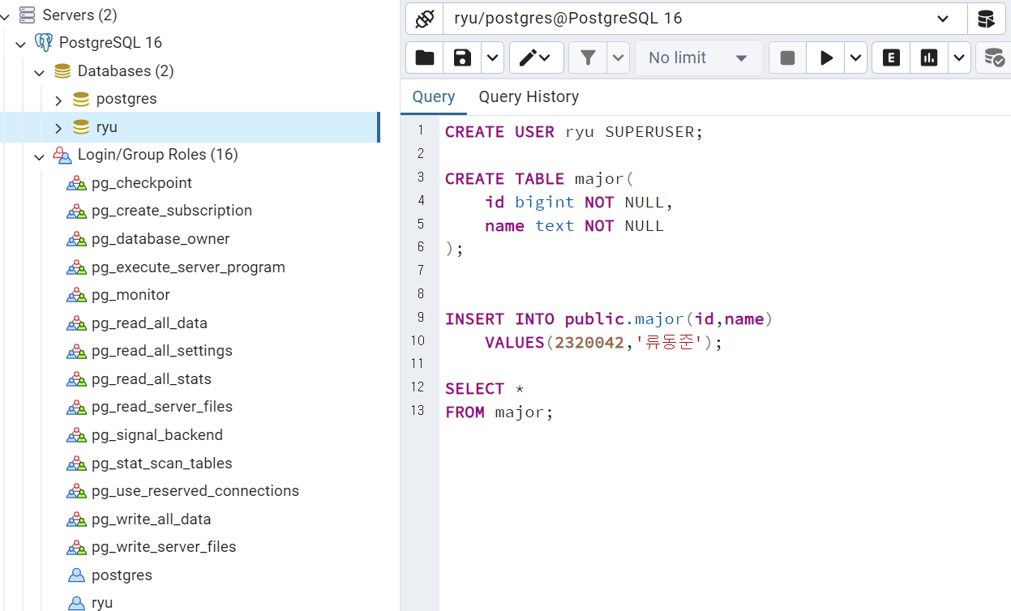
실습과제
조교에게 query 실행결과를 아래와 같이 보여줄것.
작성한 DDL,DML SQL코드가 보이도록 eclass 과제 게시판에 사진 업로드.

